Slide 1
Алгоритмизация и программирование
Описание дисциплины
Этапы решения задач на компьютере
Алгоритм и его свойства
Способы описания алгоритмов
Графическое описание алгоритма
Виды схем, предназначенные для использования в программной документации
Схемы алгоритмов
Правила выполнения схем алгоритмов
Структурное программирование
Основные структурные конструкции алгоритма
Краткая история языков программирования
Основные этапы исторического развития языков программирования

Slide 2
Описание дисциплины
Содержание дисциплины:
Модуль 1. Основы алгоритмизации и программирования. Введение в Python.
Модуль 2. Типы данных.
Модуль 3. Работа с файлами и наборами данных.
Модуль 4. Базовые алгоритмические конструкции.
Модуль 5. Функции и модули
Модуль 6. Алгоритмы типовых задач
Модуль 7. Алгоритмы и структуры данных
Модуль 8. Алгоритмы сортировки и поиска данных
Язык программирования: Python
Среды разработки: PyCharm (Community Edition, Free, open-source)
Онлайн среды разработки, поддерживающие интерпретатор Python:
https://trinket.io/pygame https://trinket.io/python3
https://www.onlinegdb.com/online_python_compiler

Slide 3
Описание дисциплины
Объем дисциплины – 8 зачетных единиц – 288 часов. Продолжительность – 2 семестра (в течении учебного года)
1 семестр – 144 часа, 2 семестр – 144 часа.
Осенний (1 семестр)
лекции – 18 часов (9 лекций) - знакомство с теоретическим материалом;
семинары (практические занятия) – 54 часа (27 занятий - разработка простейших алгоритмов решения задач)
самостоятельная работа – 72 часа - закрепление материала.
Весенний (2 семестр)
лекции – 16 часов (8 лекций) - знакомство с теоретическим материалом;
семинары (практические занятия) – 48 часов (24 занятия - разработка прикладных алгоритмов решения задач)
самостоятельная работа – 80 часов - закрепление материала.
Посещение всех занятий обязательно!

Slide 4

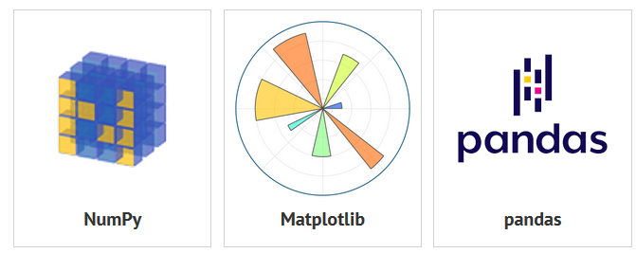
Дополнительные библиотеки
Pandas, NumPy, Matplotlib, Seabon, Math, Random

Slide 5
Этапы решения задач на компьютере
Постановка задачи (При постановке задачи выясняется конечная цель и вырабатывается общий подход к решению задачи. Выясняется сколько решений имеет задача и имеет ли их вообще. Изучаются общие свойства рассматриваемого физического явления или объекта, анализируются возможности данной системы программирования.)
Формализация (математическая постановка) (На этом этапе все объекты задачи описываются на языке математики, выбирается форма хранения данных, составляются все необходимые формулы.)
Выбор (или разработка) метода решения (Выбор существующего или разработка нового метода решения (очень важен и, в то же время личностный этап)).
Разработка алгоритма (На этом этапе метод решения записывается применительно к данной задаче на одном из алгоритмических языков (чаще на графическом)).
Составление программы (Переводим решение задачи на язык, понятный компьютеру.)
Отладка программы
Вычисление и обработка результатов.

Slide 6
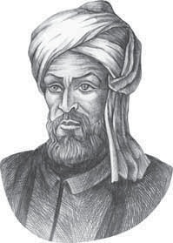
Алгоритм и его свойства
Алгоритм — это точное описание порядка действий, которые должен выполнить исполнитель для решения задачи за конечное время.
Исполнитель – это устройство или одушёвленное существо (человек), способное понять и выполнить команды, составляющие алгоритм.
Мухаммед ал-Хорезми
(ок. 783–ок. 850 гг.)
Формальные исполнители: не понимают (и не могут понять) смысл команд.
Что такое алгоритм?
Notes:
pandas – Данный пакет делает Python мощным инструментом для анализа данных. Пакет дает возможность строить сводные таблицы, выполнять группировки, предоставляет удобный доступ к табличным данным, а при наличии пакета matplotlib дает возможность рисовать графики на полученных наборах данных.
Pandas входи в группу проектов, спонсируемых numfocus. Numfocus – это организация, которая поддерживает различные проекты, связанные с научными вычислениями. Кстати, среди финансируемых проектов есть также уже известный нам Numpy и Matplotlib
Особенность pandas состоит в том, что эта библиотека очень быстрая, гибкая и выразительная. Это важно, т.к. она используется с языком Python, который не отличается высокой производительностью. pandas прекрасно подходит для работы с одномерными и двумерными таблицами данных, хорошо интегрирован с внешним миром – есть возможность работать с файлами CSV, таблицами Excel, может стыковаться с языком R.

Slide 7
Алгоритм и его свойства
Дискретность — алгоритм состоит из отдельных команд, каждая из которых выполняется за конечное время.
Детерминированность (определённость) — при каждом запуске алгоритма с одними и теми же исходными данными получается один и тот же результат.
Понятность — алгоритм содержит только команды, входящие в систему команд исполнителя.
Конечность (результативность) — для корректного набора данных алгоритм должен завершаться через конечное время.
Корректность — для допустимых исходных данных алгоритм должен приводить к правильному результату.
Массовость — алгоритм можно использовать для разных исходных данных.
Свойства алгоритмов
Notes:
pandas – Данный пакет делает Python мощным инструментом для анализа данных. Пакет дает возможность строить сводные таблицы, выполнять группировки, предоставляет удобный доступ к табличным данным, а при наличии пакета matplotlib дает возможность рисовать графики на полученных наборах данных.
Pandas входи в группу проектов, спонсируемых numfocus. Numfocus – это организация, которая поддерживает различные проекты, связанные с научными вычислениями. Кстати, среди финансируемых проектов есть также уже известный нам Numpy и Matplotlib
Особенность pandas состоит в том, что эта библиотека очень быстрая, гибкая и выразительная. Это важно, т.к. она используется с языком Python, который не отличается высокой производительностью. pandas прекрасно подходит для работы с одномерными и двумерными таблицами данных, хорошо интегрирован с внешним миром – есть возможность работать с файлами CSV, таблицами Excel, может стыковаться с языком R.

Slide 8
Способы описания алгоритмов
Запись на естественном языке(словесное описание)
Изображение в виде схем(графическое описание)
Запись на алгоритмическом языке(программа)

Slide 9
Графическое описание алгоритма
Графическое описание алгоритма – это представление алгоритма в виде схемы, состоящей из последовательности блоков (геометрических фигур), каждый из которых отображает содержание очередного шага алгоритма.
Внутри фигур кратко записывают выполняемое действие. Такую схему называют схемой программы. Схема программы – отображает последовательность операций в программе.
ГОСТ 19.701-90, ISO – International Standards Organization – Международная организация по стандартизации 5807-85 "Схемы алгоритмов, данных, программ и систем "

Slide 10
Виды схем, предназначенные для использования в программной документации
Схема данных отображают путь данных при решении задач и определяют этапы обработки, а также различные применяемые носители
Схема программ отображают последовательность операций в программе(аналогично схеме алгоритма)
Схема работы системы отображают управление операциями и потоки данных в системе. В схеме работы системы каждая программа может отображаться более чем в одном потоке управления.
Схема взаимодействия программ отображают путь активации программы и взаимодействия с соответствующими данными. Каждая программа в схеме взаимодействия программ показывается только один раз.
Схема ресурсов системы отображает конфигурацию блоков данных и обрабатывающих блоков, которая требуется для решения задач.

Slide 11
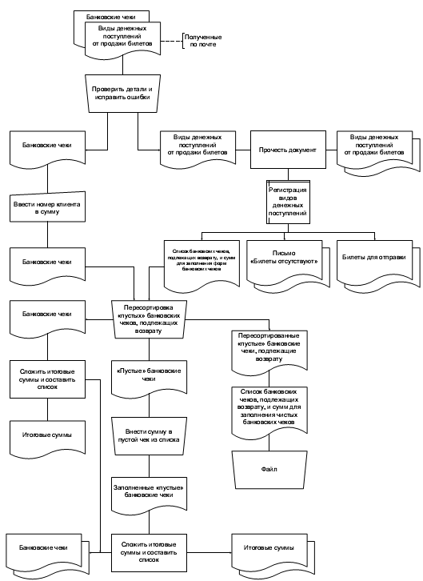
Схема данных
Схема данных отображают путь данных при решении задач и определяют этапы обработки, а также различные применяемые носители

Slide 12
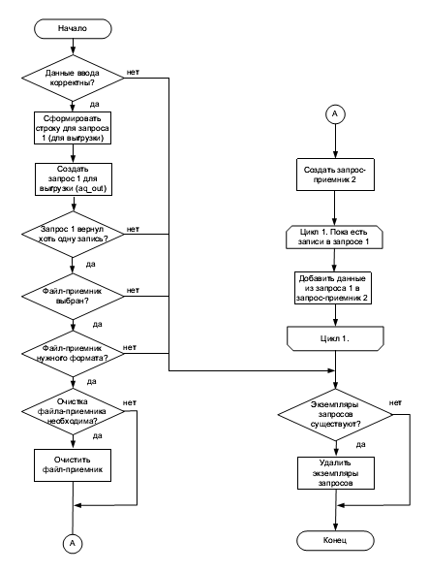
Схема программы
Схема программ отображают последовательность операций в программе (аналогично схеме алгоритма)

Slide 13
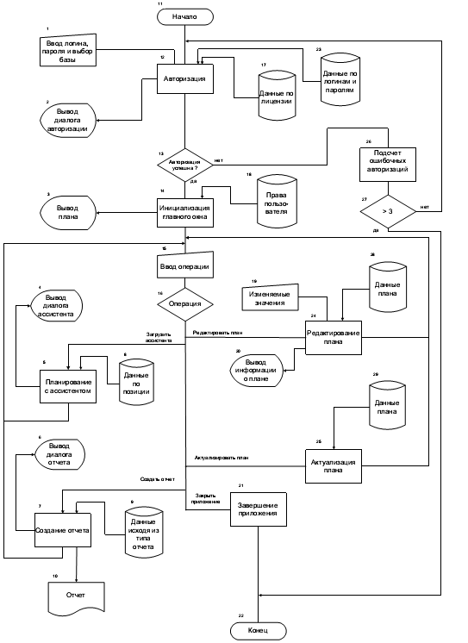
Схема работы системы
Схема работы системы отображают управление операциями и потоки данных в системе. В схеме работы системы каждая программа может отображаться более чем в одном потоке управления

Slide 14
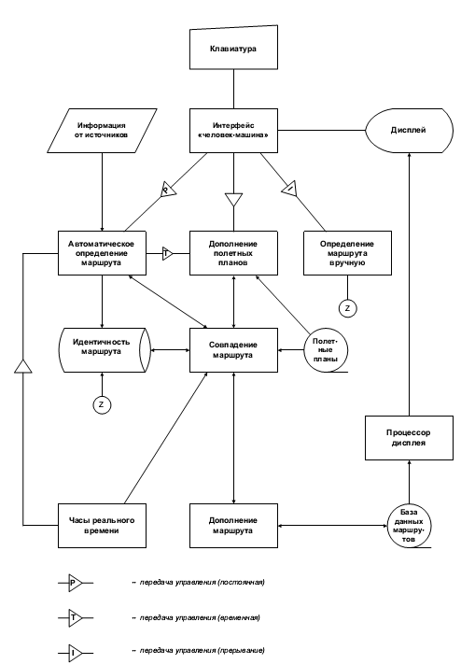
Схема взаимодействия программ
Схема взаимодействия программ отображают путь активации программы и взаимодействия с соответствующими данными. Каждая программа в схеме взаимодействия программ показывается только один раз

Slide 15
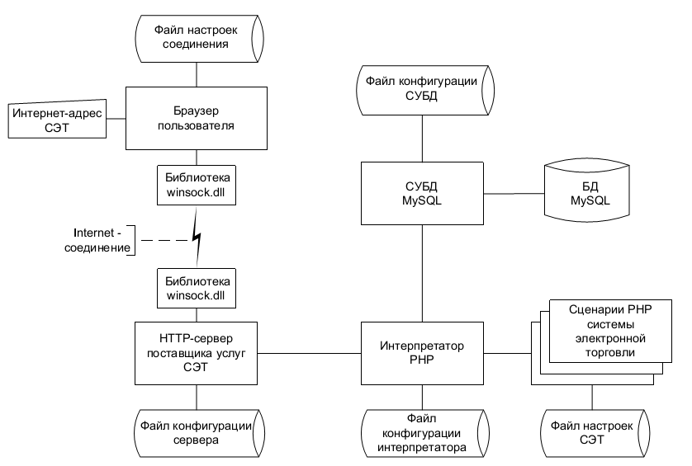
Схема ресурсов системы
Схема ресурсов системы отображает конфигурацию блоков данных и обрабатывающих блоков, которая требуется для решения задач

Slide 16
Схемы алгоритмов
Символов данных (могут отображать тип носителя данных);
Символы процессов ( выполняемых над данными);
Символы линий, указывающих потоки данных между процессами и носителями данных;
Специальные символы (для удобства чтения схемы).
Каждая из трех первых групп в свою очередь подразделяется на две подгруппы:
Основные символы
Специфические символы
Схема состоит из символов четырех типов

Slide 17
Схемы алгоритмов
Обозначения по ГОСТ 19.701 – 90
1. Терминатор
(начало/конец)
2. Процесс
(вычисление)
3. Анализ
(проверка)
4. Модификатор
(автоматическое
изменение)
5. Предопределенный
процесс
(подпрограмма)
6. Ввод/вывод
данных
7. Ввод с носителя
8. Вывод на принтер
9. Комментарий
10. Соединитель
Начало
Ввод
a
A:=1
a
да
A>5
нет
a
Условие (1)
i:=1,k
A
A
Sort(A)

Slide 18
Правила выполнения схем алгоритмов
Схемы алгоритмов должны быть выполнены аккуратно, желательно с применением карандаша и линейки или графических редакторов на компьютере.
Стрелки на линиях, идущих сверху вниз и слева направо, т. е. в направлении письма, не ставят, чтобы не затенять схему.
Если линия – ломанная, и направление ее хотя бы в одном сегменте не совпадает со стандартными, то стрелка ставится только в конце линии, перед блоком, в который она входит.
Если схема не умещается на странице или линии многократно пересекаются, то линии разрывают. Один соединитель ставится в месте разрыва, второй – в месте продолжения линии. Оба соединителя помечаются одной и той же буквой или цифрой.
Для простоты чтения схемы ее начало должно быть сверху, а конец – снизу. При этом количество изгибов, пересечений и обратных направлений соединительных линий должно быть минимальным.

Slide 19
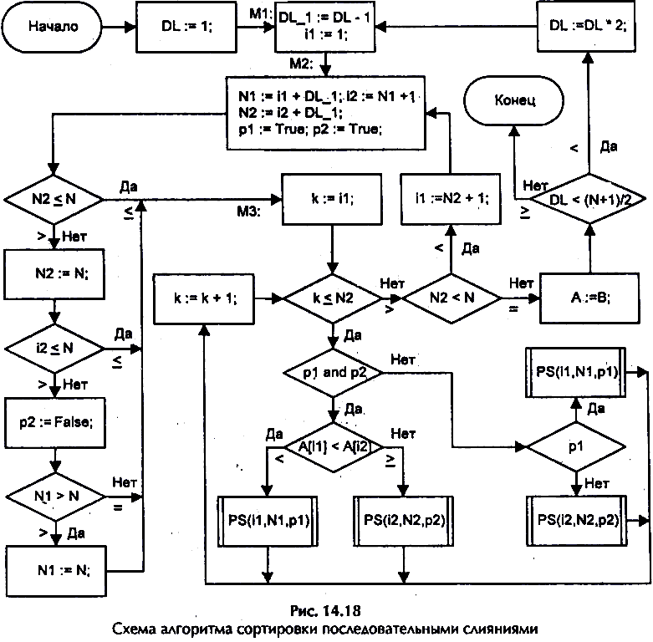
Пример неудачного изображение схемы

Slide 20
1-й вариант более читаемого изображения схемы алгоритма

Slide 21
2-й вариант: выделение подпрограмм

Slide 22
Структурное программирование
При создании средних по размеру приложений (несколько тысяч строк исходного кода) используется структурное программирование, идея которого заключается в том, что структура программы должна отражать структуру решаемой задачи, чтобы алгоритм решения был ясно виден из исходного текста.
С этой целью в программирование введено понятие подпрограммы – набора операторов, выполняющих нужное действие и не зависящих от других частей исходного кода.
Программа разбивается на множество мелких подпрограмм, каждая из которых выполняет одно из действий, предусмотренных исходным заданием.

Slide 23
Структурное программирование
1. нисходящее проектирование
2. пошаговое проектирование
3. структурное проектирование (программирование без goto -????)
4. одновременное проектирование алгоритма и данных
5. модульное проектирование
6. модульное, нисходящее, пошаговое тестирование
Идеи структурного программирования появились в начале 70-годов в компании IBM, в их разработке участвовали известные ученые:
Э. Дейкстра
Х. Милс
Э. Кнут
С. Хоор

Slide 24
Структурное программирование
Структурное программирование основано на модульной структуре программного продукта и типовых управляющих структурах алгоритмов обработки данных различных программных модулей
– следование
– ветвление, альтернатива (условие выбора)
– цикл

Slide 25
Основные структурные конструкции алгоритма
1. Следование
2. Ветвление
3. Цикл-пока
Действие1
да
Условие
нет
Условие
нет
Действие1
Действие2
да
Действие2
Действие
Псевдокод:
…
Действие 1
Действие 2
…
…
Если Условие
то Действие 1
иначе Действие 2
Все-если
…
…
Цикл-пока Условие
Действие
Все-цикл
…

Slide 26
Схема и псевдокод алгоритма программы поиска НОД
Начало
Алгоритм Евклида:
Ввести A,B
Цикл-пока A ≠ B
Если A > B
то A := A – B
иначе B := B – A
Все-если
Все-цикл
Вывести A
Конец
A, B
Цикл-пока
A ≠ B
нет
да
да
A > B
нет
A:= A - B
B:= B - A
A
Ветвление
Конец

Slide 27
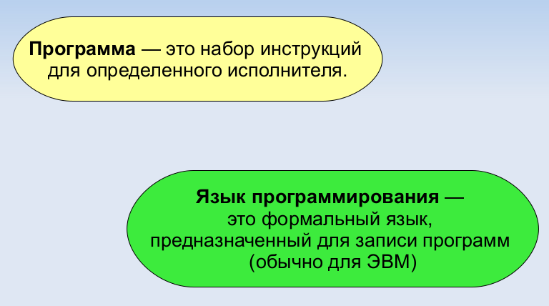
Краткая история языков программирования
Программу можно представить как набор последовательных команд (алгоритм) для объекта (исполнителя), который должен их выполнить для достижения определенной цели.
Инструкции для машин пишут на языках программирования, которые характеризуются синтаксической однозначностью (например, в них нельзя менять местами определенные слова) и ограниченностью (имеют строго определенный набор слов и символов)

Slide 28
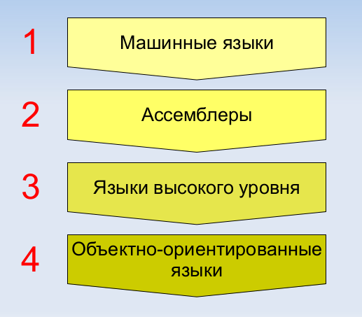
Основные этапы исторического развития языков программирования

Slide 29
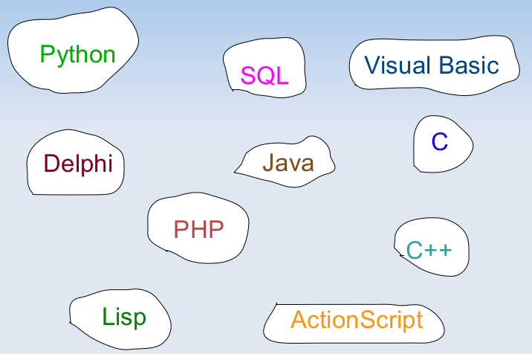
Разнообразие языков программирования

Slide 30
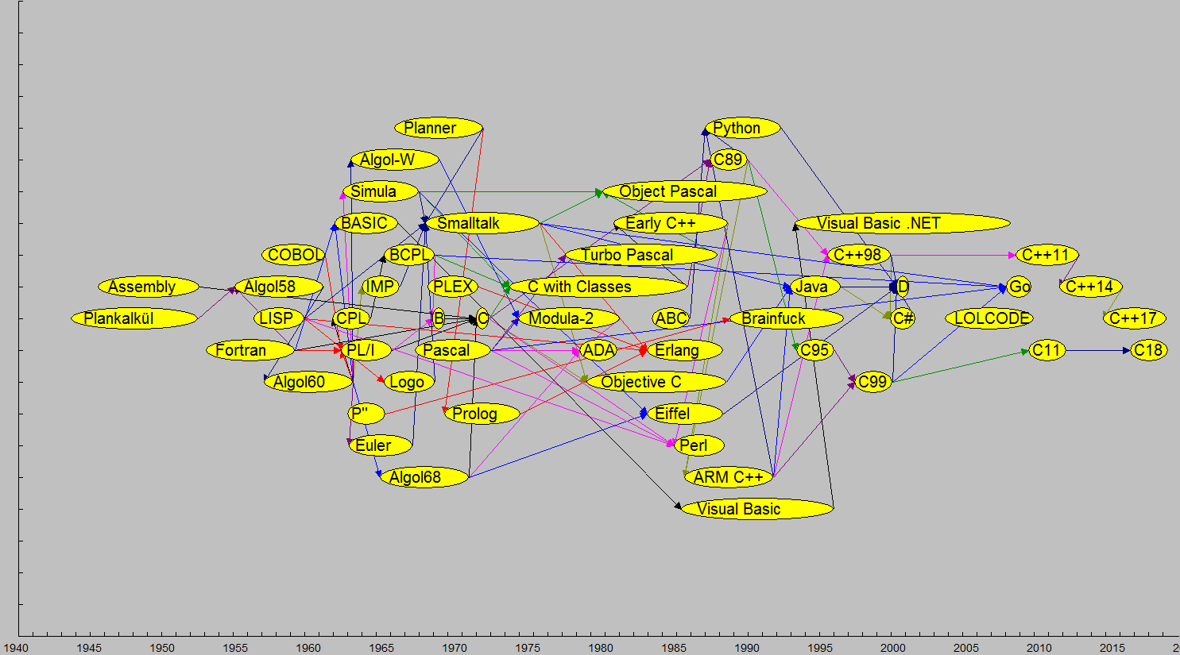
Разнообразие языков программирования

Slide 31
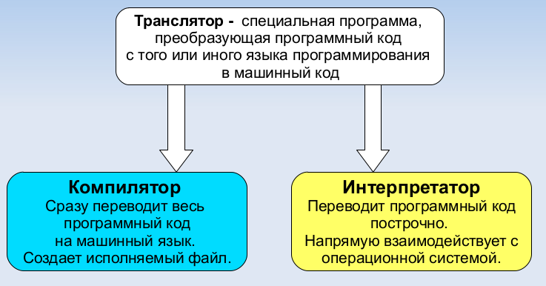
Трансляция

